Slide 1
6
다각형의 둘레와 넓이
(『수학』 118~121쪽 , 『수학 익힘』 78~79쪽)
6
1${cm}^{2}$보다 더 큰 넓이의
단위를 알아볼까요
차시

Slide 2
6차시
1${cm}^{2}$보다 더 큰 넓이의 단위를 알아볼까요
학습
문제
1${cm}^{2}$와 1$m^{2}$, 1$m^{2}$와 1${km}^{2}$의
관계를 설명해 보아요.

Slide 3
복도 바닥의 넓이를 구하는 데
알맞은 단위 알아보기
지혜는 교실 옆 바닥의 넓이를 알아보려고 합니다. 복도 바닥의 넓이를 재는 데 알맞은 단위를 알아봅시다.
가로가 800 $cm$이고, 세로가 200 $cm$인 직사각형 모양의 복도 바닥의 넓이를 구하는 방법을 이야기해 보세요.
가로 800$cm$, 세로 200 $cm$를 곱합니다.
복도 바닥의 넓이는 몇 ${cm}^{2}$인가요?
160000 ${cm}^{2}$입니다.

Slide 4
복도 바닥의 넓이를 구하는 데
알맞은 단위 알아보기
학교의 복도 바닥처럼 넓은 장소의 넓이를 ${ cm}^{2}$로 나타내면 어떤 점이 불편한가요?
자릿수가 커져서 넓이를 나타내는 데 불편합니다.
수가 커져서 넓이를 쉽게 읽거나 말하기 어렵습니다.
넓이를 나타낼 때 이와 같은 불편함을 없애려면 어떻게 하면 좋을까요?
1${cm}^{2}$보다 더 큰 단위를 사용하면 좋을 것 같습니다.
더 큰 넓이의 단위로 나타내면 됩니다.
${cm}^{2}$보다 더 큰 넓이의 단위를 어떻게 나타낼지 이야기
해 보세요.
$cm$보다 긴 단위가 $m$이니까 ${cm}^{2}$보다 큰 단위인 $m^{2}$로
나타내면 좋을 것 같습니다.

Slide 5
복도 바닥의 넓이를 구하는 데
알맞은 단위 알아보기

Slide 6
복도 바닥의 넓이를 구하는 데
알맞은 단위 알아보기
1$m^{2}$는 몇 ${cm}^{2}$인가요?
100
100
10000
30000 ${cm}^{2}$를 $m^{2}$로 나타내어 보세요.
3 $m^{2}$입니다.

Slide 7
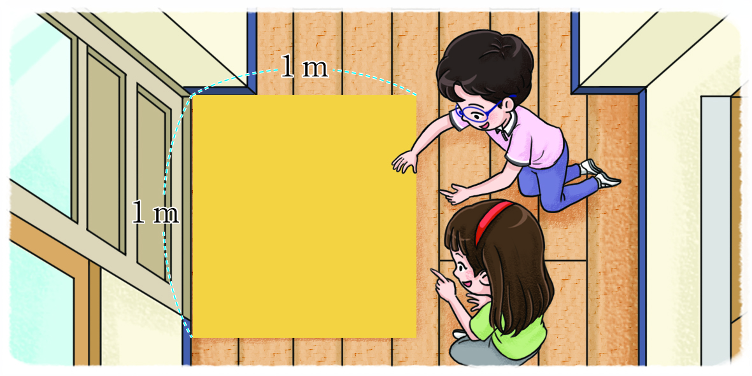
복도 바닥의 넓이 구해 보기
모둠 친구들과 함께 교실 옆 복도 바닥의 넓이를 구해 봅시다.
넓이가 1$m^{2}$인 정사각형 모양의 종이로 복도 바닥의 넓이를 구해 보세요.
16

Slide 8
복도 바닥의 넓이 구해 보기
줄자를 사용하여 복도 바닥의 넓이를 구해 보세요.
160000
16
두 가지 방법으로 넓이를 구하면서 알게 된 점을 이야기 해 보세요.
넓이를 ${cm}^{2}$로 나타내면 좀 더 정확하게 나타낼 수 있습니다.
넓이를 ${ m}^{2}$로 나타내면 큰 넓이를 좀 더 편리하게 나타낼 수 있습니다.

Slide 9
땅의 넓이를 나타내는 데
알맞은 단위 알아보기
슬기와 연수는 우리나라 광역시의 넓이를 조사하고 있습니다. 땅의 넓이를 나타내는 데 알맞은 단위를 알아봅시다.
대전광역시의 넓이를 ${ m}^{2}$로 나타내면 어떤 점이 불편한가요?
자릿수가 커져서 나타내는 데 불편합니다.
수가 커져서 넓이를 쉽게 읽거나 말하기 어렵습니다.

Slide 10
땅의 넓이를 나타내는 데
알맞은 단위 알아보기
$m^{2}$보다 더 큰 넓이의 단위를 어떻게 나타낼지 이야기해 보세요.
$cm$보다 긴 단위가 $m$이고 $m$보다 긴 단위는 $km$입니다. 그리고 ${cm}^{2}$보다 큰 넓이의 단위는$m^{2}$이므로 $m^{2}$보다 더 큰 넓이의 단위는 k$m^{2}$라고 하면 좋을 것 같습니다.

Slide 11
땅의 넓이를 나타내는 데
알맞은 단위 알아보기

Slide 12
땅의 넓이를 나타내는 데
알맞은 단위 알아보기
1 ${km}^{2}$는 몇 $m^{2}$인가요?
1000
1000
1000000
3000000$m^{2}$를 ${km}^{2}$로 나타내어 보세요.
3${km}^{2}$입니다.

Slide 13
우리나라 여러 지역의 넓이를
여러 가지 단위로 나타내어 보기
우리나라 여러 지역의 넓이를 여러 가지 단위로 나타내어 봅시다.
표를 완성하여 여러 지역의 넓이를 구해 보세요.
605
770000000
539
제주특별자치도
1850000000
1850
넓이를 $m^{2}$와 ${km}^{2}$로 나타내었을 때 다른 점을 이야기해 보세요.
$m^{2}$로 나타내면 수가 커져서 불편한데 ${km}^{2}$로 나타내면 편리합니다.
여러 지역의 넓이를 ${km}^{2}$로 나타내면 $m^{2}$로 나타낸 것보다 좀 더 쉽게 읽거나 말할 수 있습니다.

Slide 14
형성평가
문제 1. 안에 알맞은 단위나 말을 써넣으세요.
한 변의 길이가 1 $m$인 정사각형의 넓이를 1 라 쓰고 1 라고 읽습니다.
$$m^{2}$$
제곱미터
한 변의 길이가 1$km$인 정사각형의 넓이를 1 라 쓰고 1 라고 읽습니다.
$${km}^{2}$$
제곱킬로미터

Slide 15
형성평가
문제 2. 안에 알맞은 단위나 수를 써넣으세요..
(1) 690000 ${cm}^{2}$ = $m^{2}$
69
(2) 45000000 $m^{2}$ = 45
$${km}^{2}$$

Slide 16
형성평가
문제 3. 넓이를 비교하여 안에 >, =, < 를 알맞게 써넣으세요.
(1) 30000 ${cm}^{2}$ 3 $m^{2}$
=
(2) 200000 ${cm}^{2}$ 2 $m^{2}$
>

Slide 17
형성평가
문제 4. 에서 알맞은 단위를 골라 안에 써넣으세요.
보기
보기
${cm}^{2}$ $m^{2}$ ${km}^{2}$
(1) 서울특별시의 넓이는 605 입니다.
$${km}^{2}$$
(2) 교실 옆 복도의 넓이는 16 입니다.
$$m^{2}$$

Slide 18
6차시
1${cm}^{2}$보다 더 큰 넓이의 단위를 알아볼까요
다음 시간에 배울 내용 알아보기
7~8
평행사변형의 넓이를 구해 볼까요
차시

